Slide 1
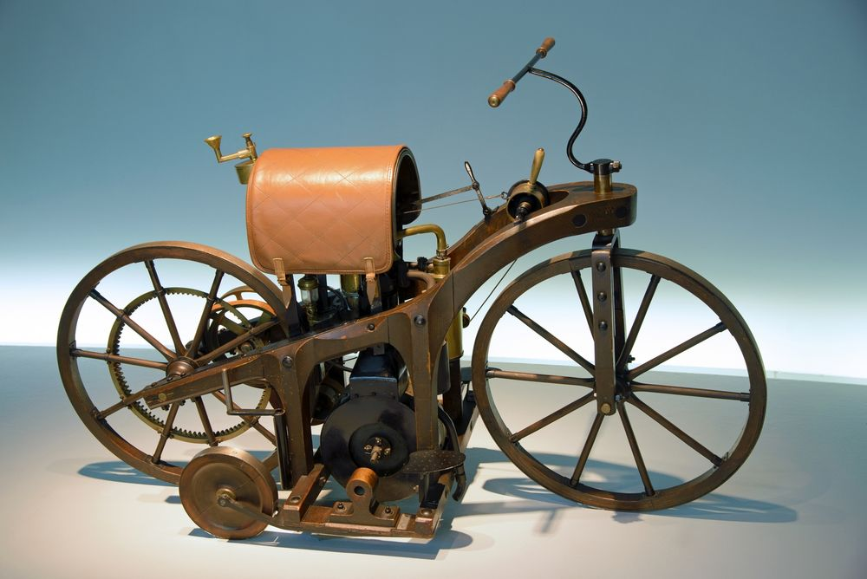
Das erste Motorrad
Das erste Motorrad, der Reitwagen, wurde 1885 von Gottlieb Daimler und Wilhelm Maybach entwickelt

Slide 2
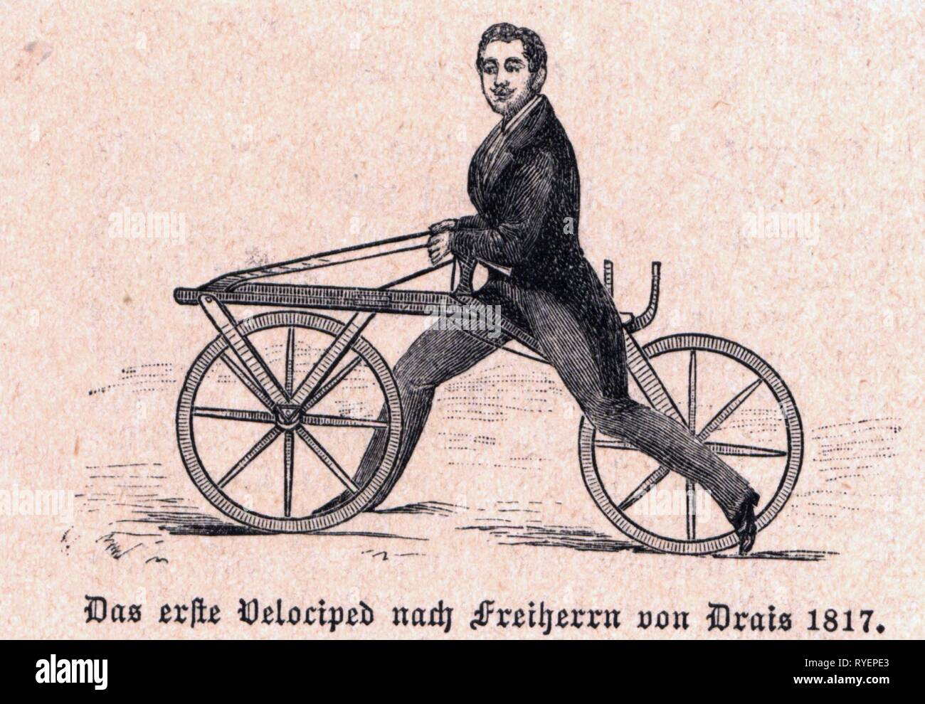
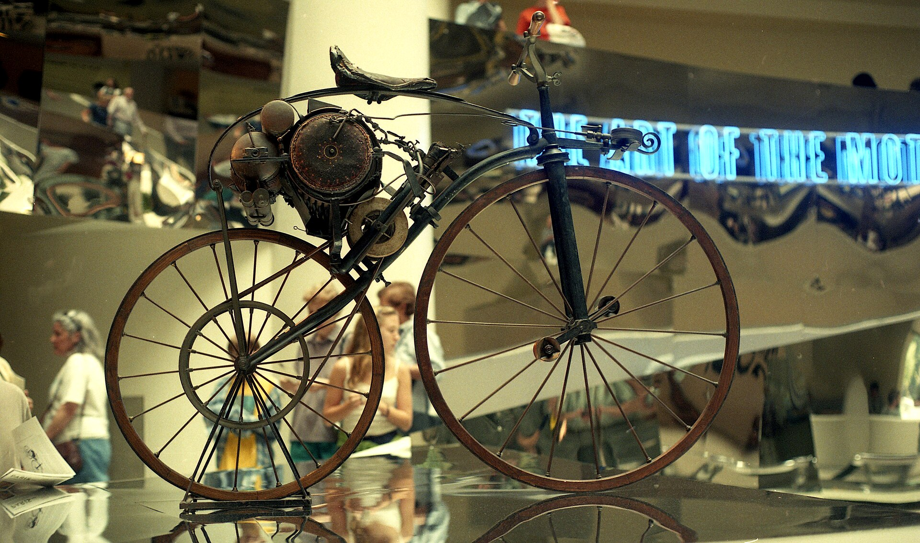
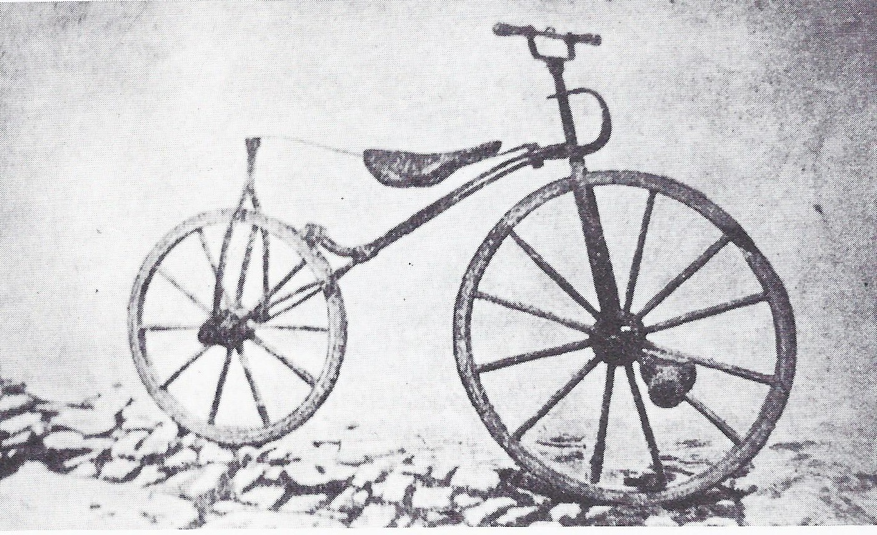
Die Geschichte des Motorrads ist zunächst die Geschichte des Fahrrads.^{[2.1]} Sie begann 1817 mit der „Laufmaschine“ von Karl Drais. In den 1860er-Jahren wurde die Tretkurbel erfunden. Pierre Michaux entwickelte 1869 das Dampfrad, das als Vorläufer des Motorrads gilt; Dampfräder wurden bis in die 1890er-Jahre in den USA hergestellt.

Slide 3
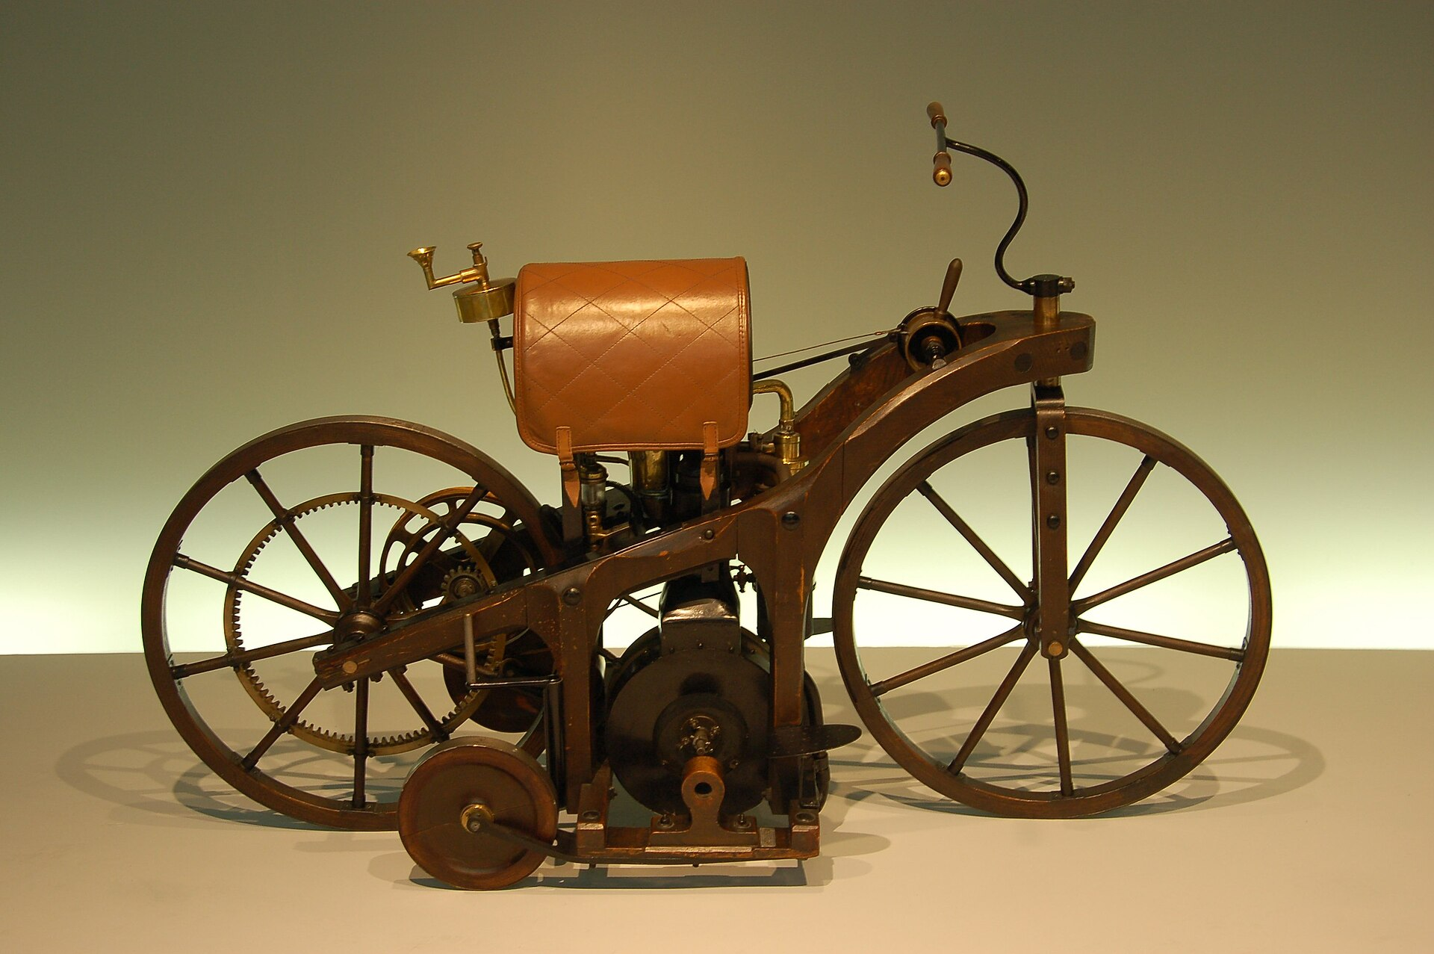
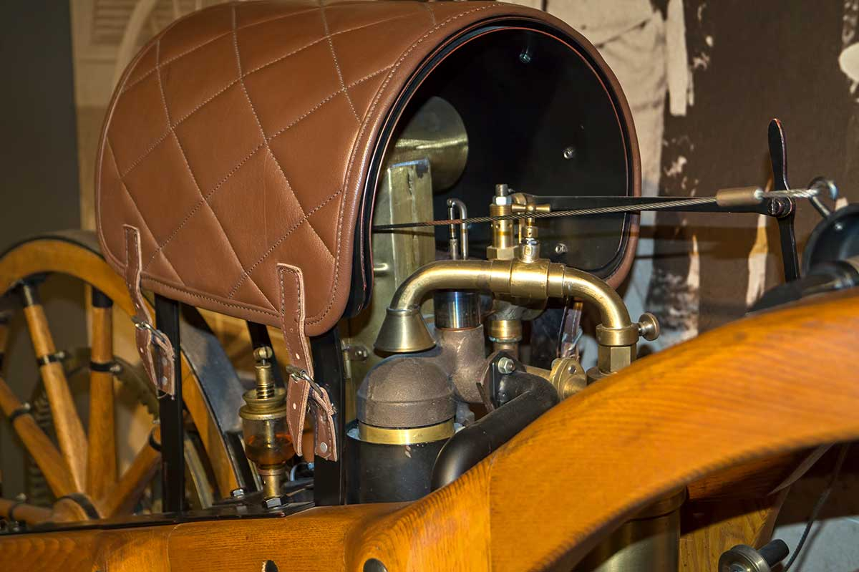
Gottlieb Daimler und Wilhelm Maybach konstruierten 1885 den Reitwagen, einen Versuchsträger für den schnelllaufenden mit Benzin betriebenen Ottomotor. Dieses Fahrzeug gilt – trotz seiner seitlichen, nicht federnden Stützräder – als erstes Motorrad

Slide 4
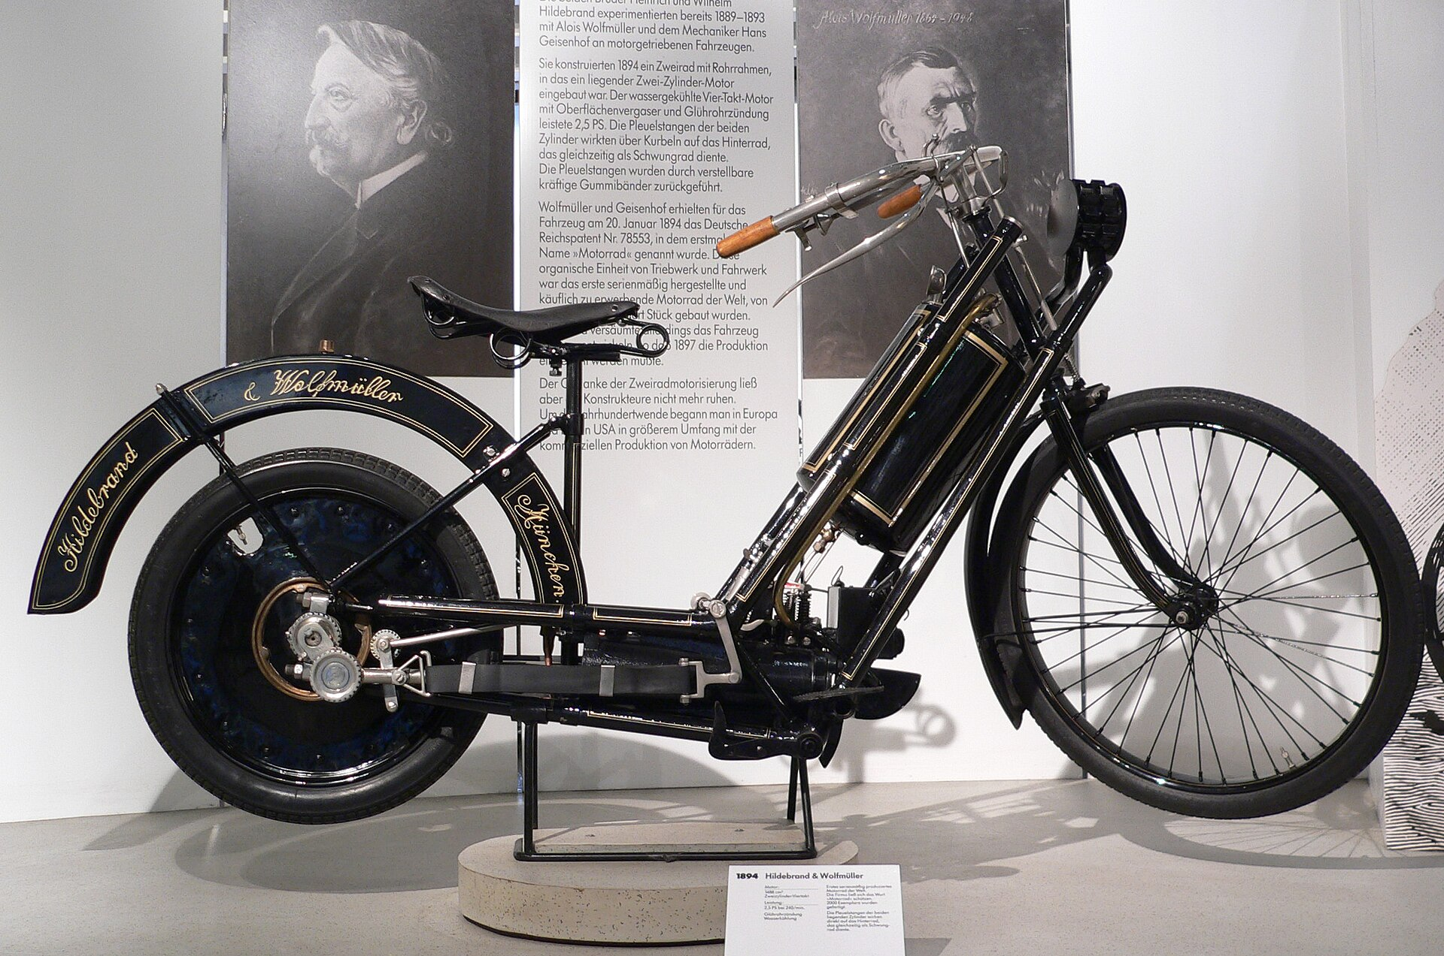
Das erste Motorrad mit Benzinmotor, das sich tatsächlich wie ein Motorrad fahren ließ und auch in Serie produziert wurde, ist die Hildebrand & Wolfmüller von 1894. Dieser Hersteller verwendete erstmals das Wort „Motorrad“ und ließ es patentrechtlich schützen

Slide 5
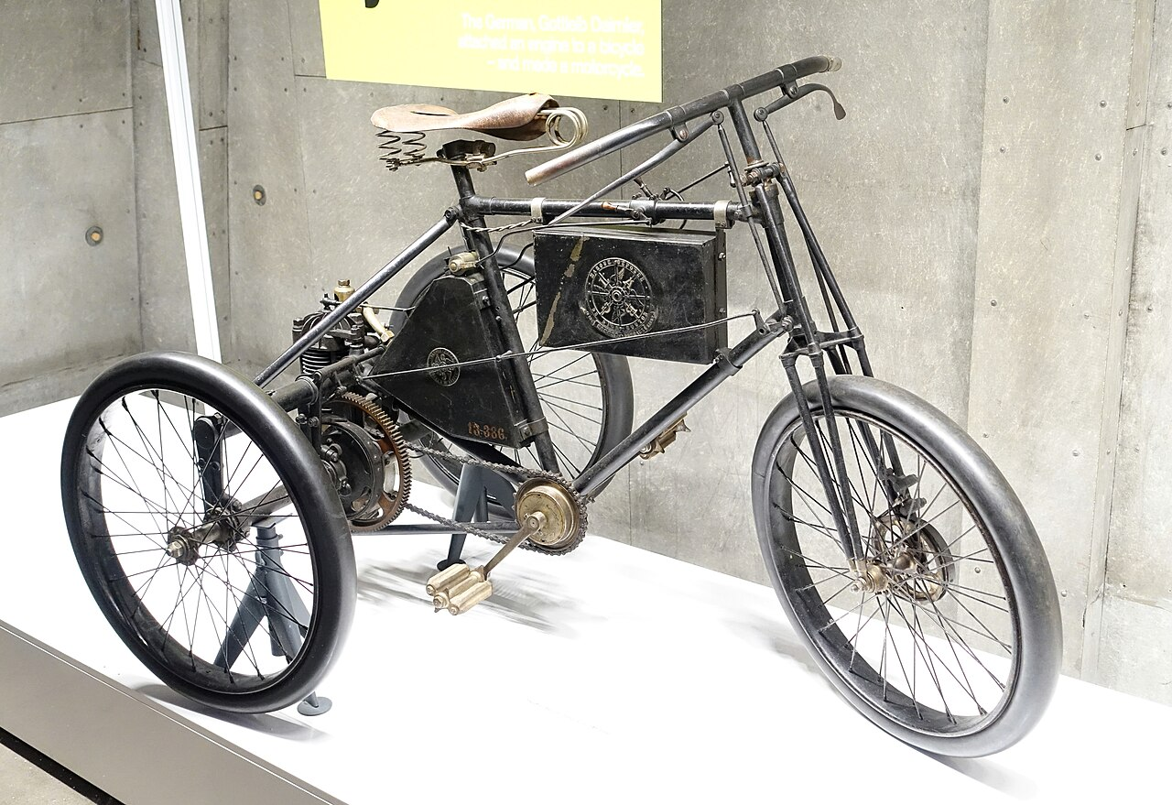
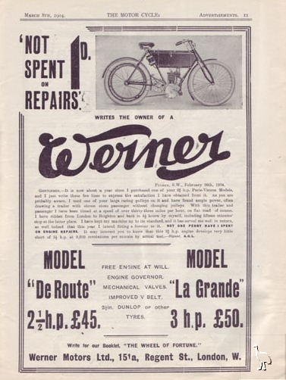
1897 ging das De-Dion-Bouton-Motordreirad in Produktion, das erfolgreichste Motorfahrzeug vor der Jahrhundertwende. Im gleichen Jahr entwickelten die Gebrüder Werner in Frankreich ein Motorrad mit Frontantrieb.

